Slide 1
Thiết kế Web bán hàng:
Link video:
https://www.youtube.com/watch?v=J8OKWPVFKL4
https://www.youtube.com/watch?v=J8OKWPVFKL4

Slide 2
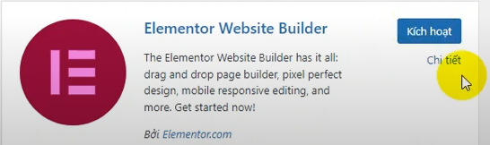
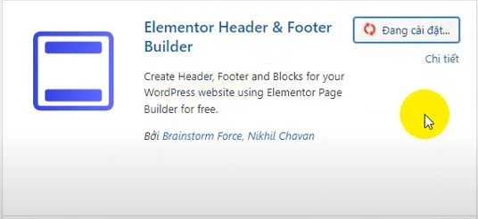
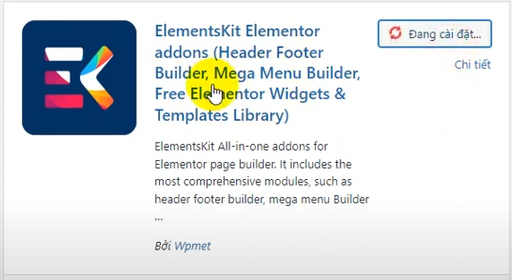
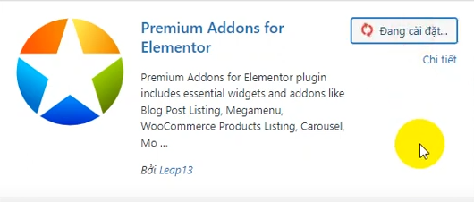
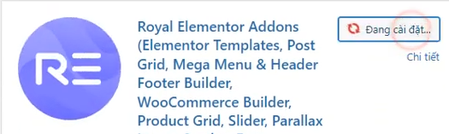
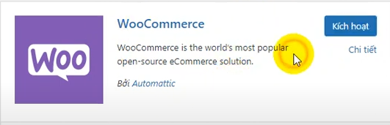
Plugin liên quan đến thương mại điện tử.

Slide 3
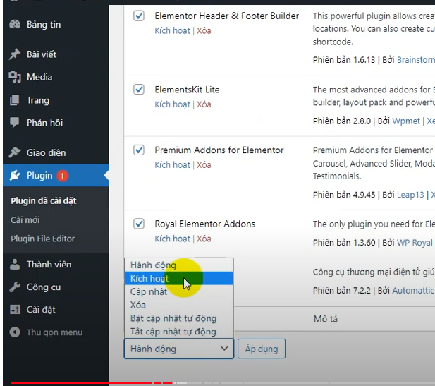
Kích hoạt những Plugin vừa cài đặt

Slide 4
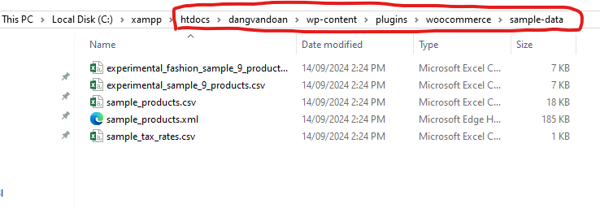
Tạo dữ liệu sản phẩm Mẫu để xem sắp xếp trang Web
Truy cập, lấy dữ liệu File sản phẩm mẫu:

Slide 5
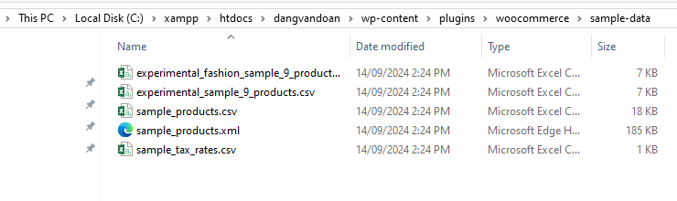
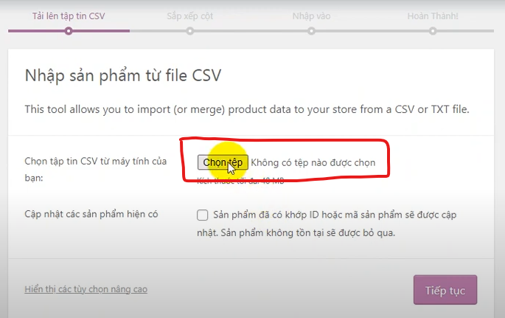
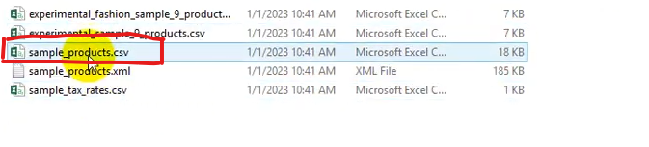
Copy đường dẫn đến các File sản phẩm mẫu:
Nhập File sản phẩm mẫu vào.

Slide 6
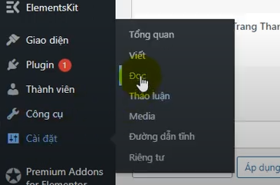
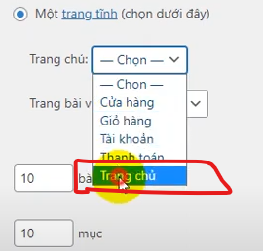
Cài đặt trang hiển thị đầu tiên:

Slide 7
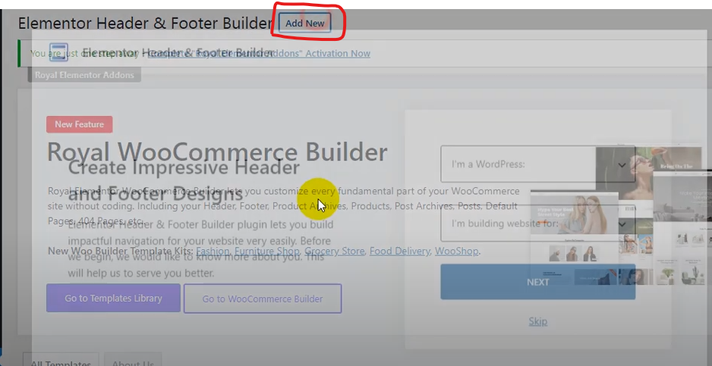
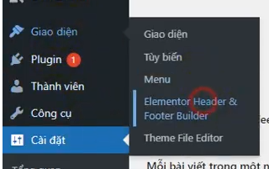
1) Tạo Header Footer:

Slide 8
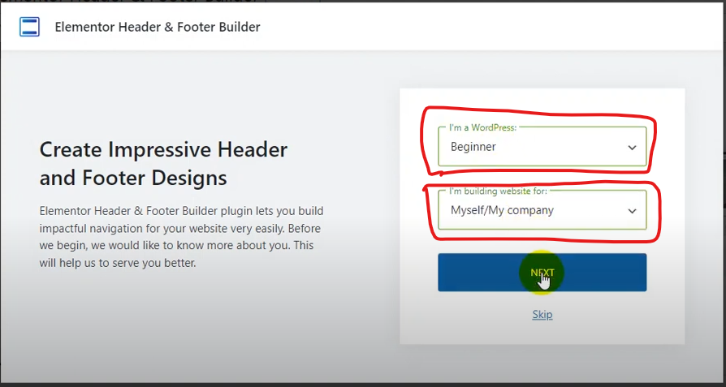

Slide 9
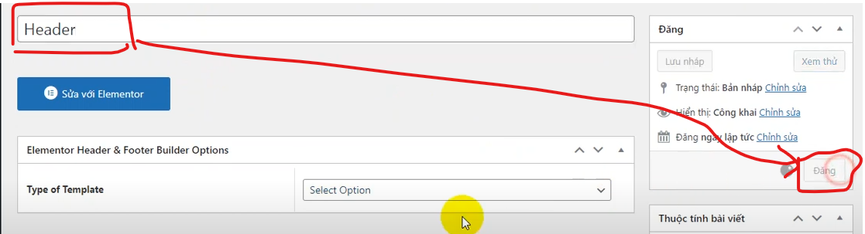

Slide 10
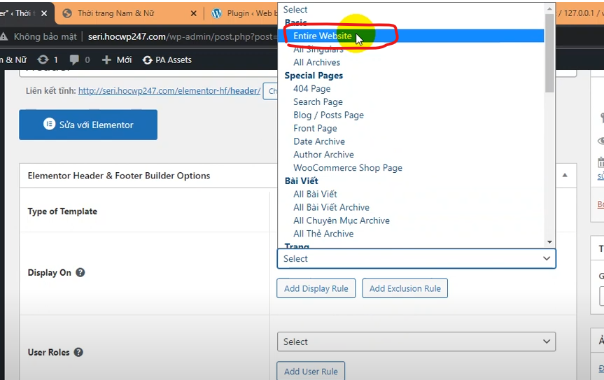
Chọn vào để hiển thị toàn bộ Header lên tất cả các trang
Sau đó nhấn cập nhật.

Slide 11
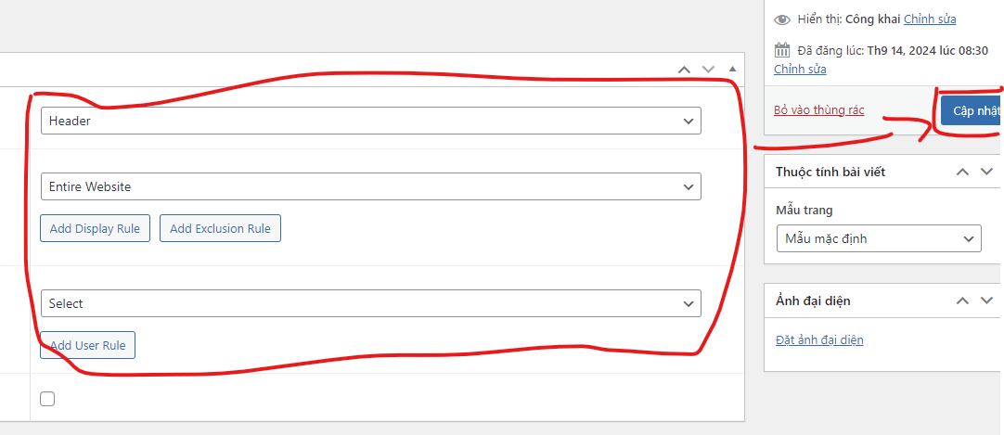

Slide 12
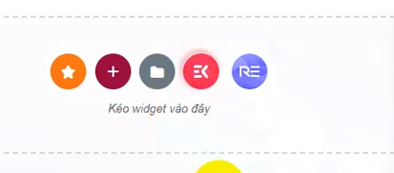
Sau đó nhấn vào chỉnh sửa trang với Elementor:
Chọn vào mục số 4:

Slide 13
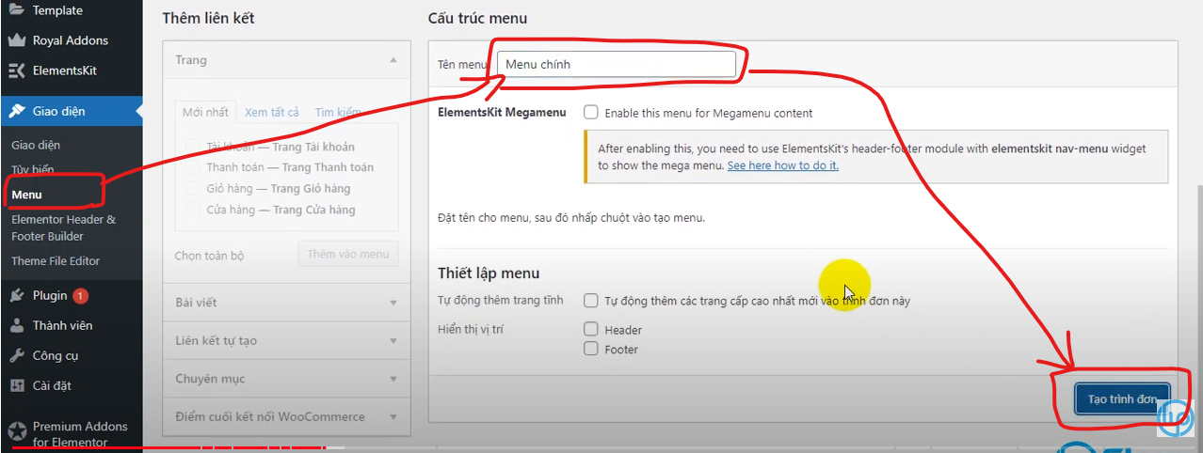
2)Cấu trúc Menu:

Slide 14
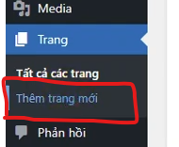
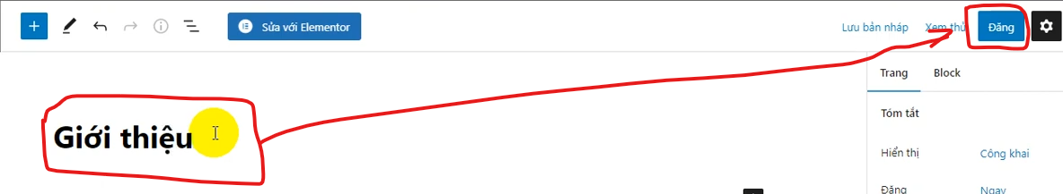
Tạo thêm trang:
Gõ tên trang sau đó gõ nút “ Đăng ”

Slide 15
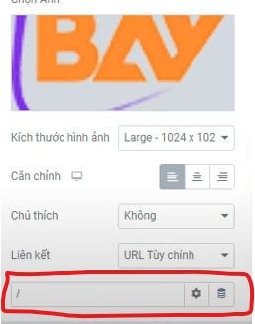

Tạo liên kết khi nhấn vào Logo thì quay về trang chủ
Sửa phần thông tin liên hệ:
Chỉnh sửa đường Link mạng xã hội.

Slide 16
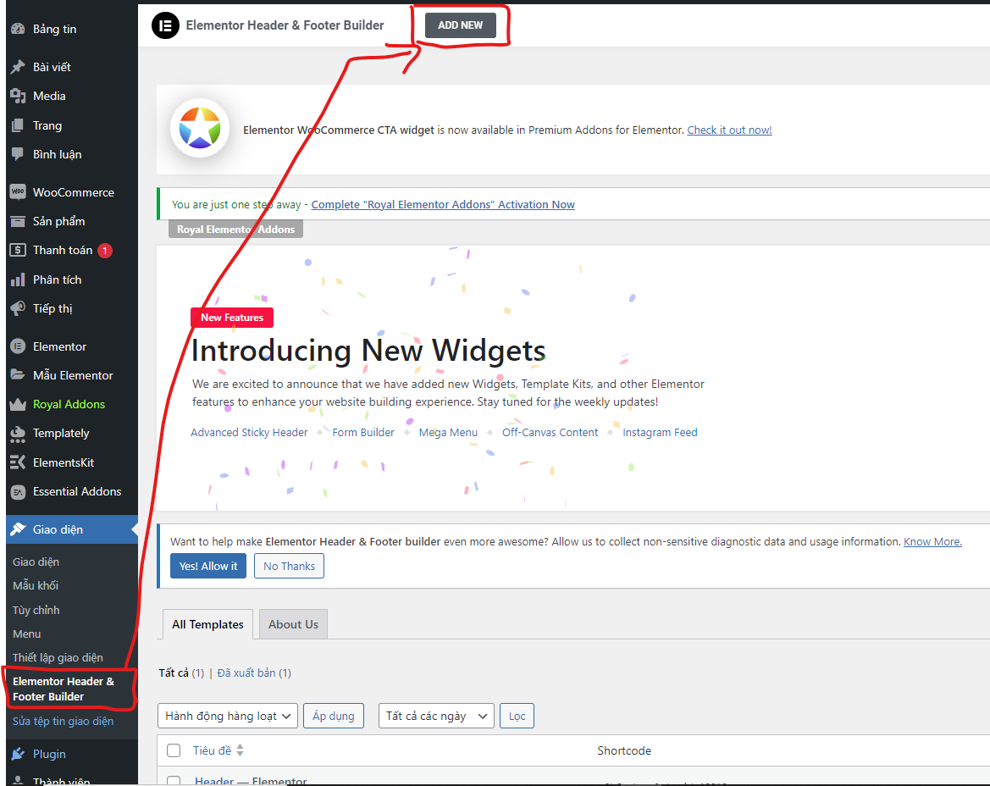
3) Footer

Slide 17
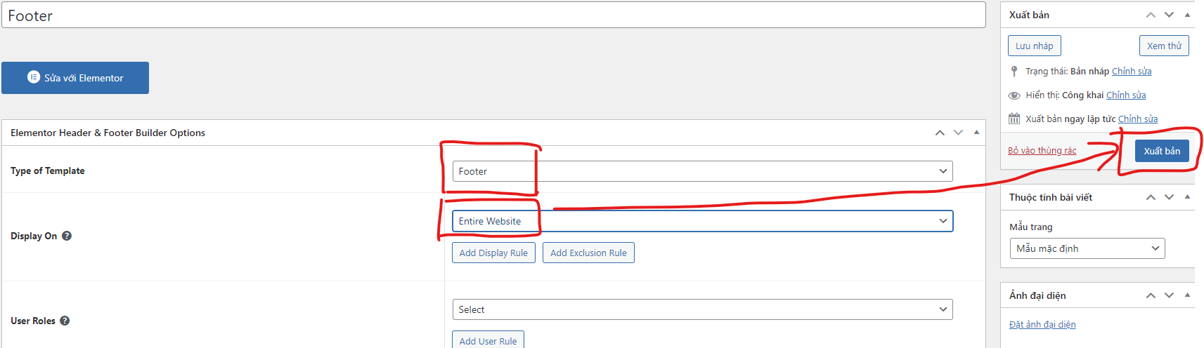
Chọn Footer và vị trí hiển thị là trên toàn bộ trang Web

Slide 18
